Slide 1
Heapsort.
Treesort

Slide 2
Историческая справка
Пирамидальная сортировка была предложена Дж. Уильямсом в 1964 году.
Джон Уильям Джозеф Уильямс (2 сентября 1930 г. – 29 сентября 2012 г.) был валлийско-канадским ученым-компьютерщиком, наиболее известным своими изобретениями в 1964 г. heapsort и двоичная куча структура данных.

Slide 3
Описание
Heapsort похожа на сортировку выбором, где мы сначала ищем максимальный элемент и помещаем его в конец. Далее мы повторяем ту же операцию для оставшихся элементов.

Slide 4
Давайте сначала определим законченное двоичное дерево. Законченное двоичное дерево — это двоичное дерево, в котором каждый уровень, за исключением, возможно, последнего, имеет полный набор узлов, и все листья расположены как можно левее.
Двоичная куча — это законченное двоичное дерево, в котором элементы хранятся в особом порядке: значение в родительском узле больше (или меньше) значений в его двух дочерних узлах. Первый вариант называется max-heap, а второй — min-heap. Куча может быть представлена двоичным деревом или массивом.

Slide 5
Поскольку двоичная куча — это законченное двоичное дерево, ее можно легко представить в виде массива, а представление на основе массива является эффективным с точки зрения расхода памяти. Если родительский узел хранится в индексе I, левый дочерний элемент может быть вычислен как 2*I + 1, а правый дочерний элемент — как 2*I + 2 (при условии, что индексирование начинается с 0).

Slide 6
Алгоритм пирамидальной сортировки в порядке по возрастанию
1.Постройте max-heap из входных данных.
2.На данном этапе самый большой элемент хранится в корне кучи. Замените его на последний элемент кучи, а затем уменьшите ее размер на 1. Наконец, преобразуйте полученное дерево в max-heap с новым корнем.
3.Повторяйте вышеуказанные шаги, пока размер кучи больше 1.

Slide 7
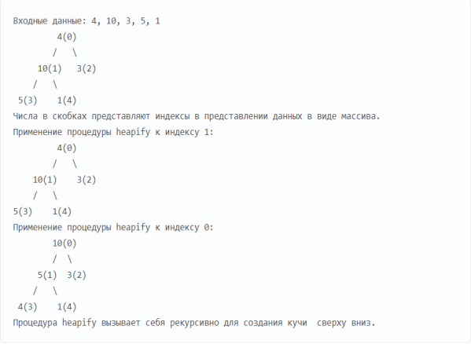
Построение кучи
Процедура преобразования в кучу (далее процедура heapify) может быть применена к узлу, только если его дочерние узлы уже преобразованы. Таким образом, преобразование должно выполняться снизу вверх. Давайте разберемся с помощью примера:

Slide 8
Реализация
-На вход функция heapsort() принимает массив чисел, а функция heapify() принимает массив и два индекса;
- Функция heapsort() сортирует массив, а функция heapify() преобразовывает в кучу.

Slide 9
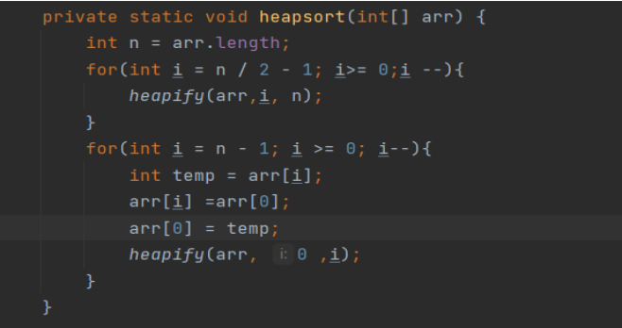
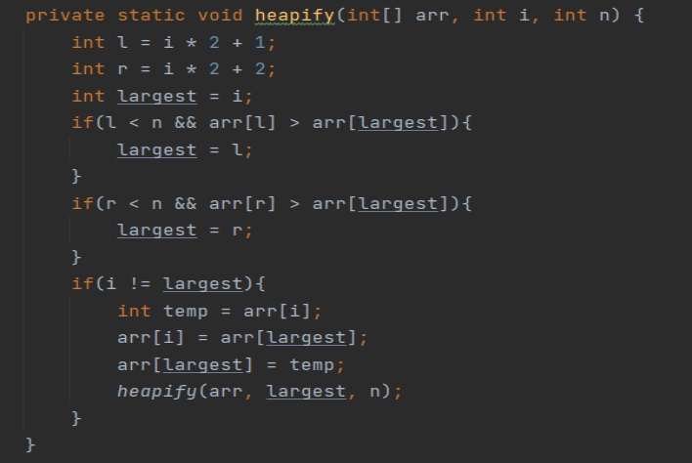

Slide 10
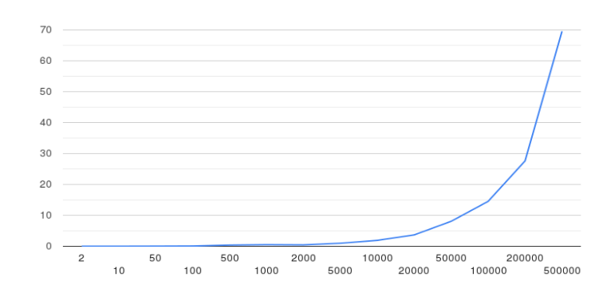
Оценка времени
Алгоритм сортировки, работающий в худшем, в среднем и в лучшем случае (то есть гарантированно) за O(n log n) операций при сортировке n элементов. Количество применяемой служебной памяти не зависит от размера массива (то есть, O(1)).

Slide 11
Treesort
Tree sort или сортировка бинарным деревом – алгоритм сортировки, который заключается в построении двоичного дерева поиска по ключам массива, с последующим построением результирующего массива упорядоченных элементов путем обхода дерева.

Slide 12
Описание
Алгоритм:
Шаг 1: Возьмите входные элементы в массив.
Шаг 2. Создайте двоичное дерево поиска, вставив элементы данных из массива в двоичное дерево поиска.
Шаг 3. Выполните обход дерева по порядку, чтобы получить элементы в отсортированном порядке.

Slide 13
Преимущества:
-Основное преимущество алгоритма сортировки по дереву заключается в том, что мы можем очень легко вносить изменения, как в связанном списке.
-Сортировка в алгоритме сортировки по дереву выполняется так же быстро, как и алгоритм быстрой сортировки.
Недостатки:
-Наихудший случай возникает, когда элементы в массиве уже отсортированы.
-В худшем случае время выполнения алгоритма сортировки по дереву равно 0 (n^2).

Slide 14
Двоичным(бинарным) деревом назовем упорядоченную структуру данных,
в которой каждому элементу - предшественнику или корню (под)дерева -
поставлены в соответствие по крайней мере два других элемента (преемника).
Причем для каждого предшественника выполнено следующее правило:
левый преемник всегда меньше, а правый преемник всегда больше или равен
предшественнику.
Вместо “предшественник” и “преемник” также употребляют термины
“родитель” и “сын”. Все элементы дерева также называют “узлами”.
При добавлении в дерево нового элемента его последовательно сравнивают
с нижестоящими узлами, таким образом вставляя на место.

Slide 15
Если элемент >= корня - он идет в правое поддерево, сравниваем его уже
с правым сыном, иначе - он идет в левое поддерево, сравниваем с левым,
и так далее, пока есть сыновья, с которыми можно сравнить.

Slide 16
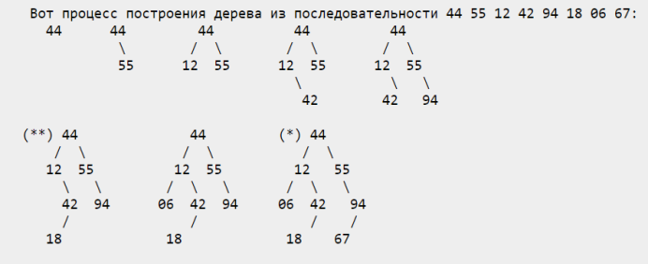
Дерево может быть и более-менее ровным, как на (*), может и иметь всего
две основные ветви (**), а если входная последовательность уже отсортирована,
то дерево выродится в линейный список.

Slide 17
Реализация
Чтобы написать Java-программу для сортировки по дереву, нужно:
1)Класс узлов, представляющий каждый узел в двоичном дереве поиска.
2)Метод вставки узлов в двоичное дерево поиска. Логика для вставки нового узла в двоичное дерево поиска выглядит так, как указано ниже.
-Если значение нового узла меньше текущего узла, переместитесь влево.
-Если значение нового узла больше, чем текущий узел, переместитесь вправо.
-Когда текущий узел равен нулю, это означает, что достигнут конечный узел. В эту позицию должен быть вставлен новый узел.
3)Метод обхода дерева для упорядочения элементов.

Slide 18
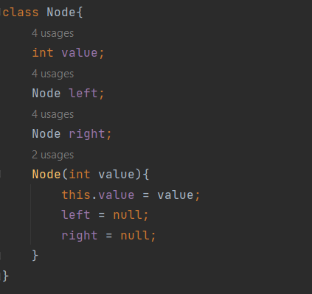

Slide 19
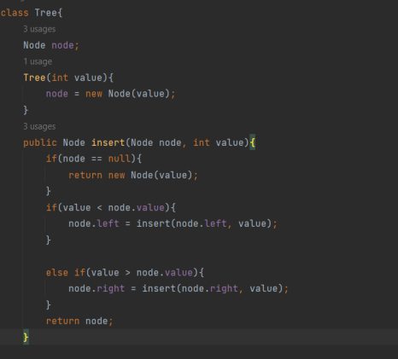
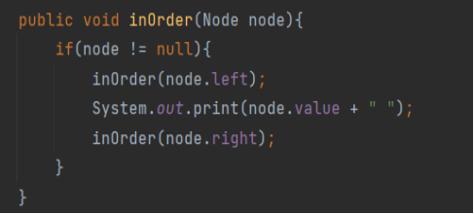

Slide 20
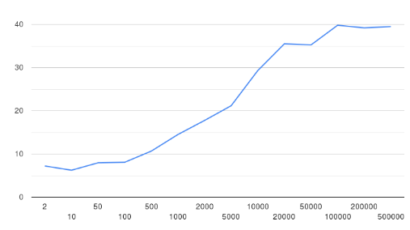
Оценка времени
Средняя временная сложность сортировки по дереву составляет O (nlogn), поскольку вставка элемента в двоичное дерево поиска занимает O (logn) времени, поэтому для n элементов это O (nlogn).
Пространственная сложность сортировки дерева равна O (n), так как нам нужно создать n узлов для n элементов.

